Slide 1
স্বা গ ত ম

Slide 2
পরিচিতি
শিক্ষক পরিচিতি
পাঠ পরিচিতি
মো: ইমরান হোসেইন চৌধুরী
সহকারি শিক্ষক
কালিনগর স: প্রা: বিদ্যালয়
কানাইঘাট, সিলেট।
শ্রেণি: চতুর্থ
বিষয়: প্রাথমিক বিজ্ঞান
পাঠ: আমাদের জীবনে প্রযুক্তি
পাঠ্যাংশ: দৈনন্দিন জীবনে প্রযুক্তি
সময়: ৪০ মিনিট

Slide 3
শিখনফল
১০.১.১ বাসস্থানে প্রযুক্তির ব্যবহার বর্ণনা করতে পারবে।
১০.১.২ চিকিৎসা ক্ষেত্রে প্রযুক্তির ব্যবহার বলতে পারবে।
১০.১.৩ খেলাধুলায় প্রযুক্তির ব্যবহার বর্ণনা করতে পারবে।
১০.১.৪ বিনোদনে প্রযুক্তির ব্যবহার বলতে পারবে।

Slide 4
চলো একটা ভিডিও দেখি...।
https://www.youtube.com/watch?v=v0hN3UP0PQo
আবেগ সৃষ্টি
এখানে ক্লিক করুন

Slide 5
পূর্বজ্ঞান যাচাই
১। প্রযুক্তি কী?
২। পড়াশোনায় আমরা কী কী প্রযুক্তি ব্যবহার করি?

Slide 6
আজকের পাঠ
দৈনন্দিন জীবনে প্রযুক্তি
পৃষ্ঠা নং- ৬২-৬৩ [ যন্ত্র বা কৌশল ব্যবহার করে.....ক্যামেরাও ব্যবহার করা হচ্ছে] পর্যন্ত।

Slide 7
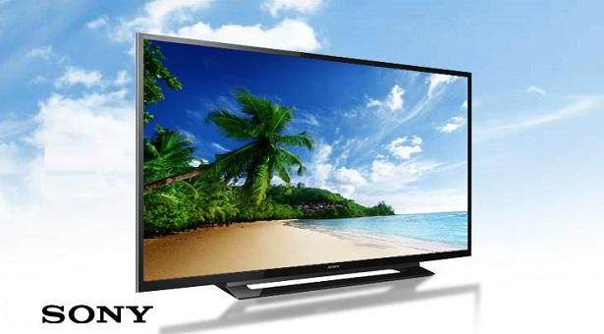
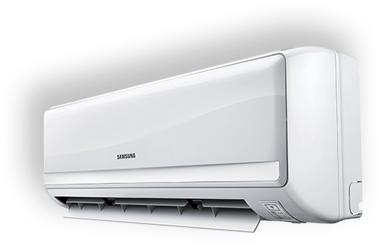
বাসস্থানে কী কী প্রযুক্তি ব্যবহার করা হয়?
টেলিভিশন
এয়ারকন্ডিশন
টেলিভিশন, এয়ারকন্ডিশন বাসস্থানের প্রযুক্তি। এগুলো আমরা ঘরের মধ্যে ব্যবহার করি।

Slide 8
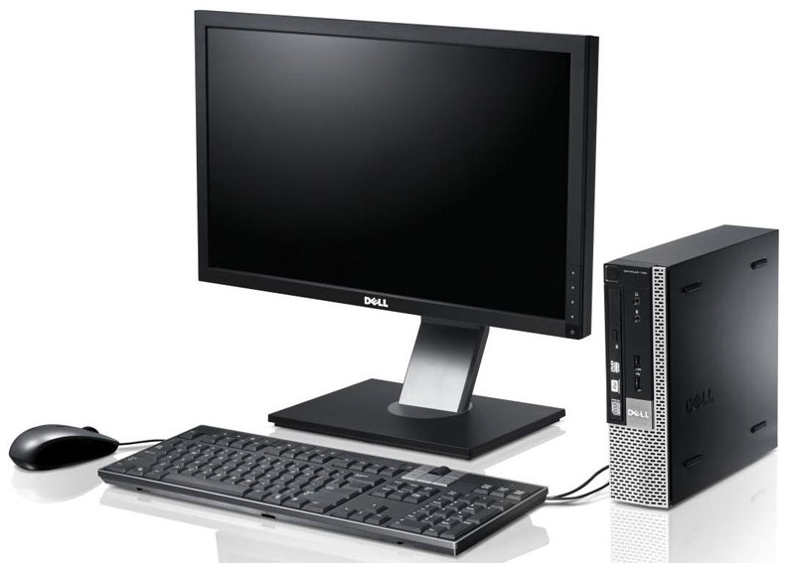
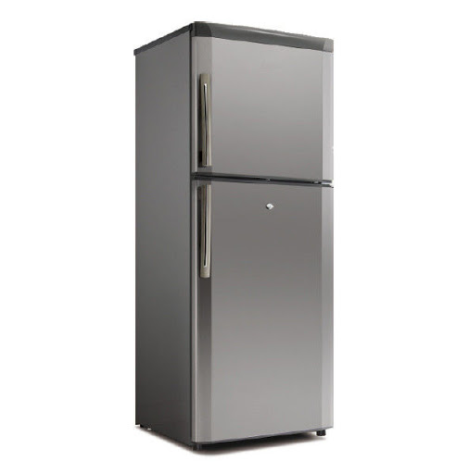
কম্পিউটার
রেফ্রিজারেটর
কম্পউটার ও রেফ্রিজারেটর বাসস্থান প্রযুক্তি। এই প্রযুক্তিগুলো আমরা দৈনন্দিন আমাদের প্রয়োজন ব্যবহার করে থাকি।

Slide 9
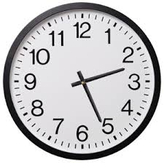
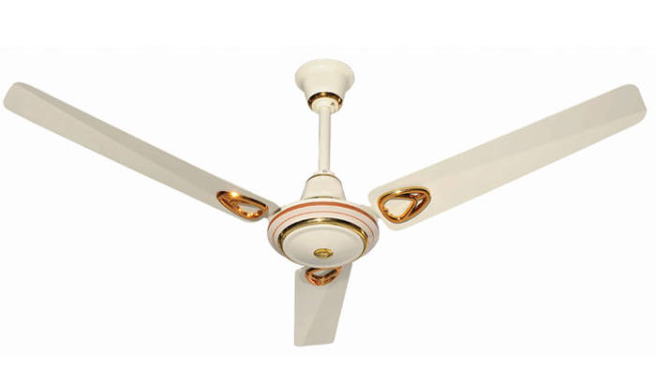
ঘড়ি
ফ্যান
ঘড়ি, ফ্যান এগুলো বাসস্থান প্রযুক্তি। ঘড়ি সময় দেখতে এবং ফ্যান গরমকালে আমাদের বাতাস দিতে ব্যবহার করি।

Slide 10
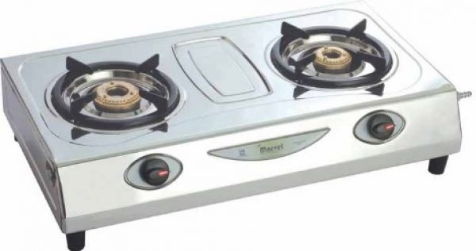
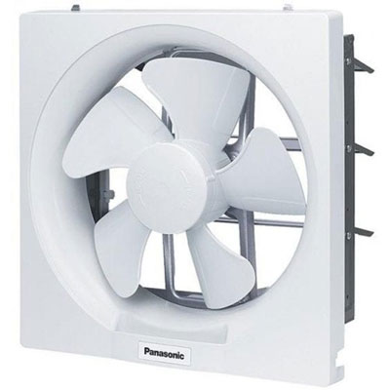
গ্যাসের চুলা
বায়ু বের করার ফ্যান
গ্যাসের চুলা ও বায়ু বের করার ফ্যান বাসস্থান প্রযুক্তি। চুলা আমরা রান্নার কাজে ব্যবহার করি এবং ঘরের গরম বায়ু বের করার জন্য Exhaust ফ্যান ব্যবহার করি।

Slide 11
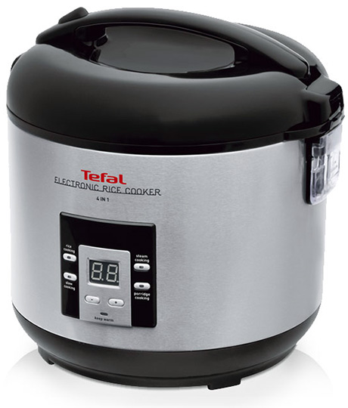
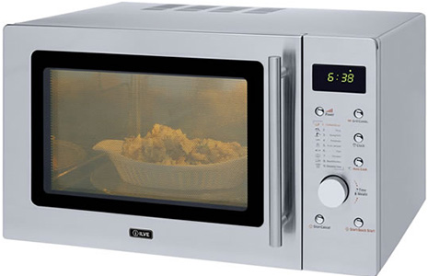
রাইস কুকার
মাইক্রোওয়েভ ওভেন
রাইস কুকার, মাইক্রোওয়েভ ওভেন বাসস্থান প্রযুক্তি। রাসই কুকার দ্রুত ভাত রান্না করতে এবং ওভেন ঠান্ডা খাবার গরম করতে ব্যবহৃত হয়।

Slide 12
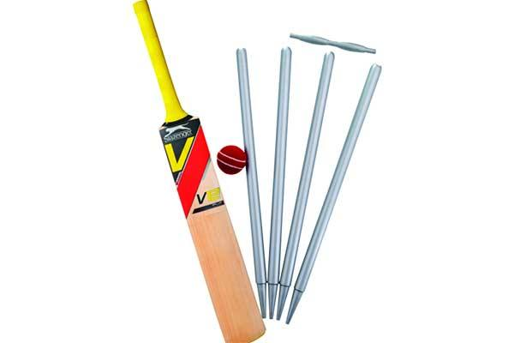
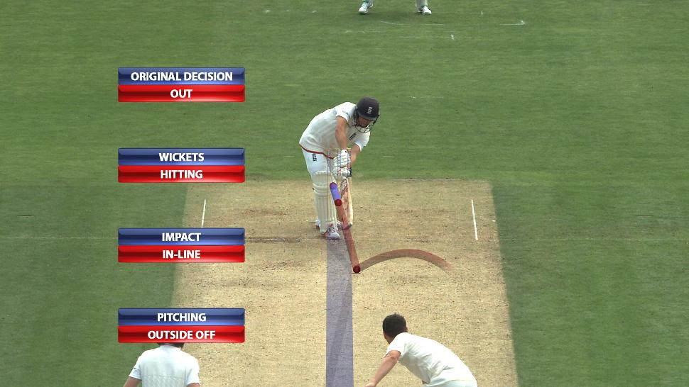
খেলাধুলায় কী কী প্রযুক্তি ব্যবহার করা হয়?
ব্যাট, বল, স্টাম্প,
ক্যামেরা
খেলাধুলায় অনেক প্রযুক্তির ব্যবহার রয়েছে। ক্রিকেট খেলায় ব্যাট, বল, স্ট্যাম্প ও ক্যামেরা ব্যবহার করা হয়।

Slide 13
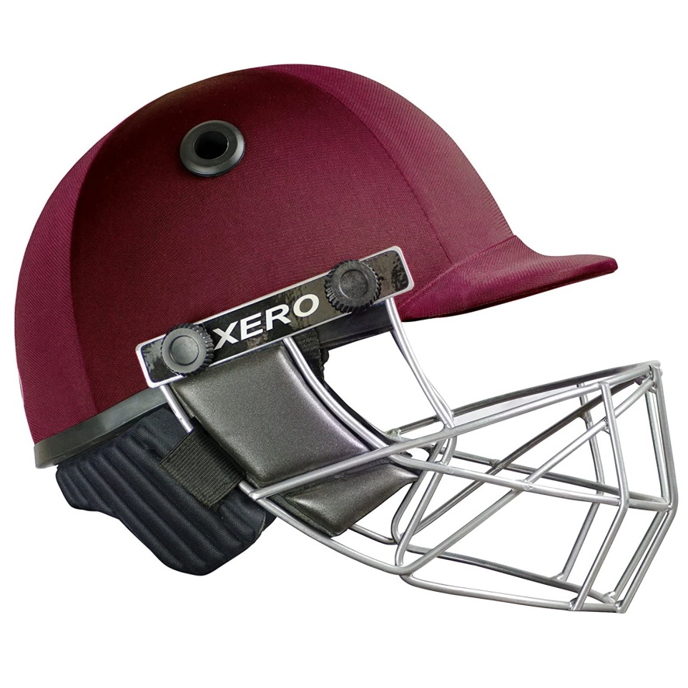
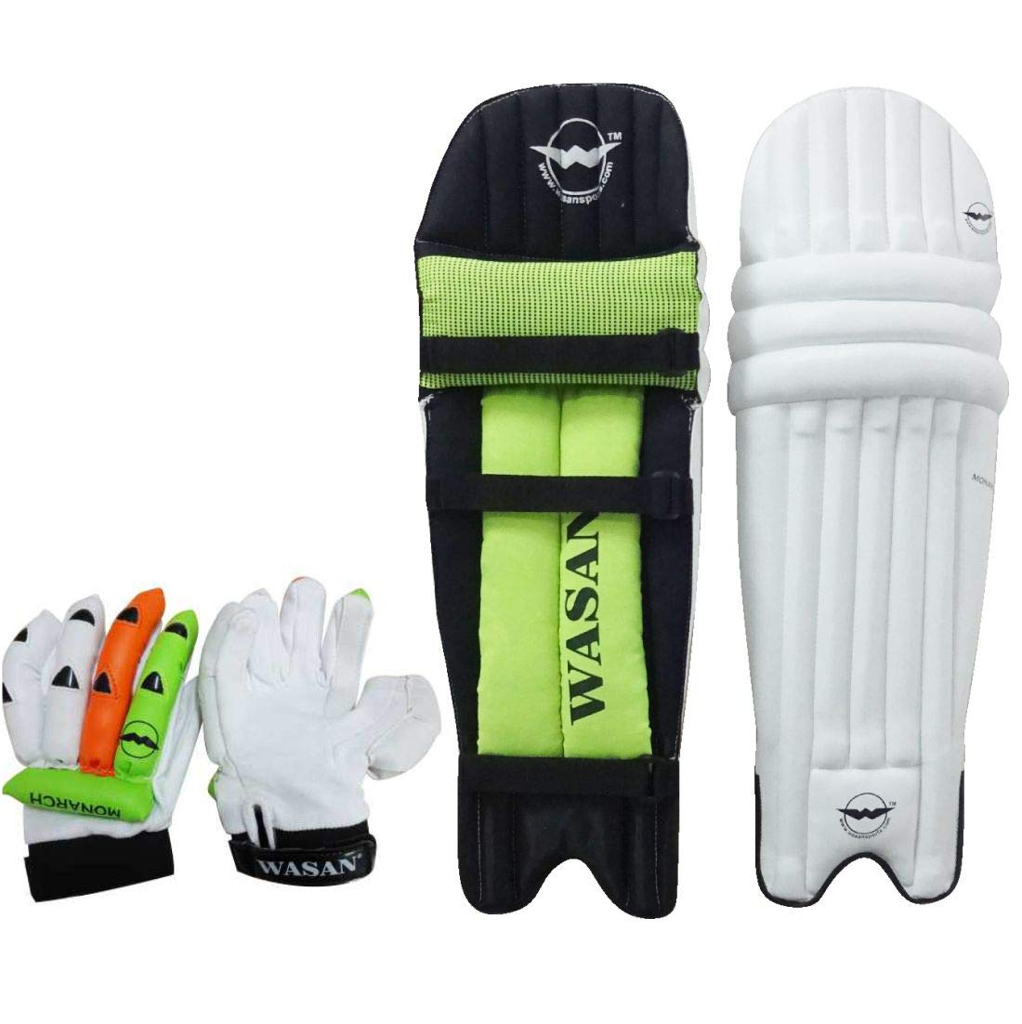
হেলমেট
গ্লাভস, প্যাড
ক্রিকেটে হেলমেট, গ্লাভস, প্যাড, জুতা খেলোয়াড়দের সুরক্ষার জন্য ব্যবহার করা হয়।

Slide 14
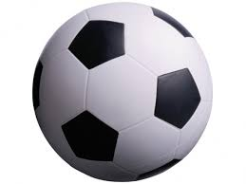
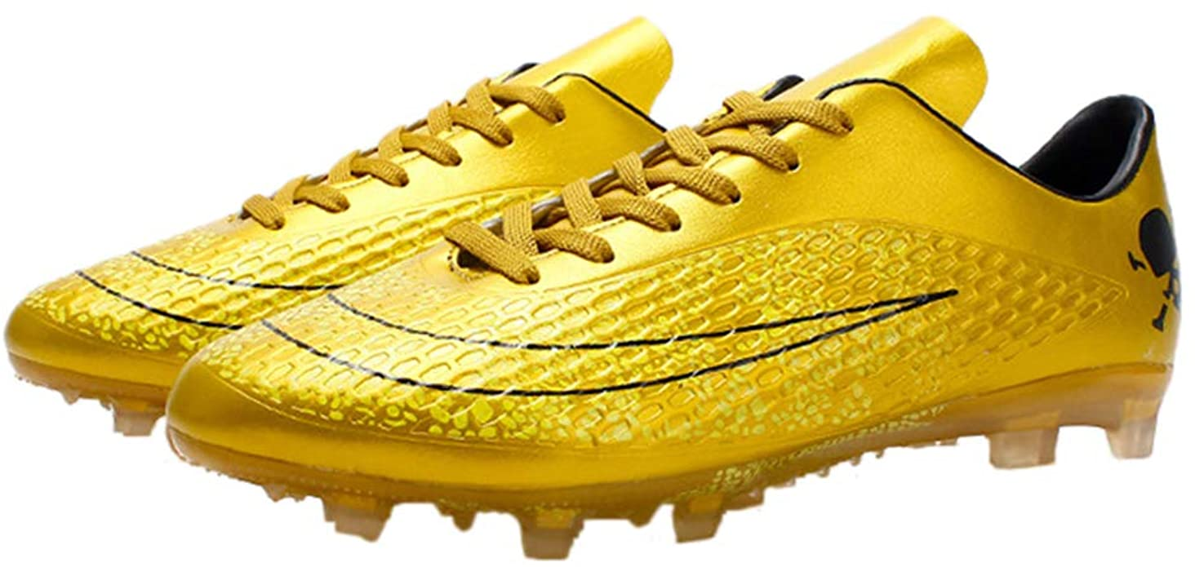
বল
জুতা
ফুটবল খেলায় বল, জুতা ব্যবহার করা হয়।

Slide 15
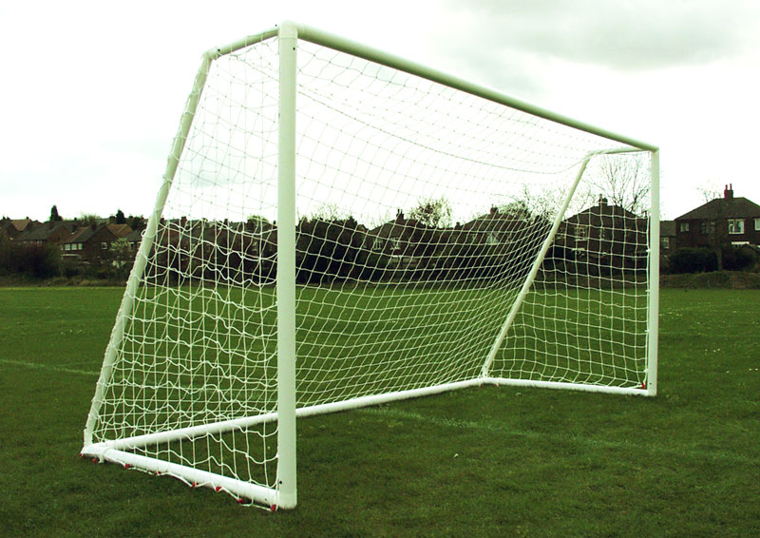
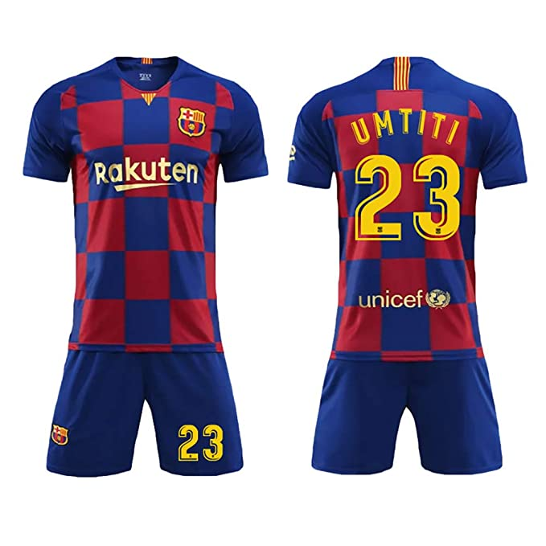
গোল বার
পোশাক
ফুটবল খেলায় গোল বার, খেলোয়াড়দের জন্য নির্দিষ্ট পোশাক পরিধান করে খেলতে হয়।

Slide 16
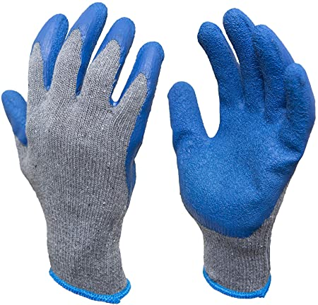
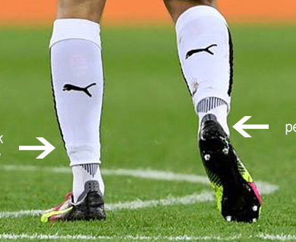
গ্লাভস
মোজা
ফুটবল খেলায় গোল কিপার গ্লাভস ও সব খেলোয়াড়রা পায়ে মোজা পরিধান করেন।

Slide 17
দলীয় কাজ
দৈনন্দিন জীবনে প্রযুক্তির ব্যবহারগুলো লিখ।
বাসস্থান
খেলাধুলা
দল ১ ও ৩ দৈনন্দিন জীবনে বাসস্থানে প্রযুক্তির ব্যবহার।
দল ২ ও ৪ দৈনন্দিন জীবনে খেলাধুলায় প্রযুক্তির ব্যবহার।

Slide 18
দলীয় কাজ
দৈনন্দিন জীবনে প্রযুক্তির ব্যবহার
টেলিভিশন, এয়ারকন্ডিশন, কম্পিউটার, রেফ্রিজারেটর, ঘড়ি, ফ্যান, রাইস কুকার, ওভেন।
বাসস্থান
ব্যাট, বল, গ্লাভস, স্টাম্প, ক্যামেরা, মোজা, গোল বার, জুতা, পোশাক, হেলমেট।
খেলাধুলা

Slide 19
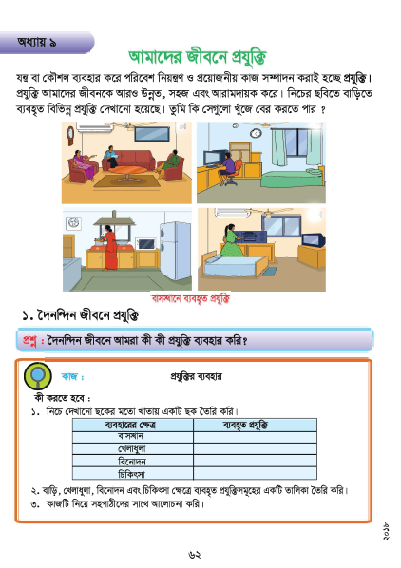
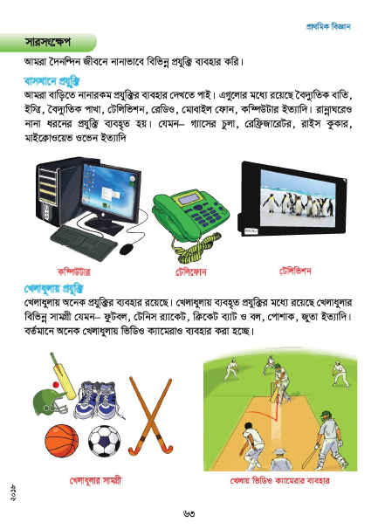
বইয়ের সাথে সংযোগ
পৃষ্ঠা নং ৬২-৬৩

Slide 20
মূল্যায়ন
নিচের প্রশ্নগুলোর উত্তর লিখ ।
১। বাসস্থানে ব্যবহৃত ৫টি প্রযুক্তির নাম লিখ।
২। খেলাধুলায় ব্যবহৃত ৫টি প্রযুক্তির নাম লিখ।

Slide 21
পরিকল্পিত কাজ
তোমার বাড়িতে যেসব প্রযুক্তির ব্যবহার কর সেগুলোর নাম লিখে আনবে।

Slide 22
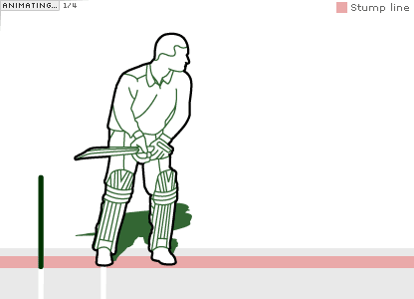
ধন্যবাদ

